Slide 1
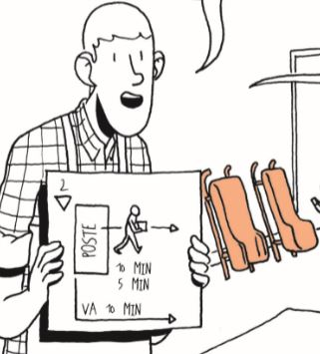
Fondamentaux du Lean
15 VSM et Diagramme Spaghetti
Améliorer le flux

Slide 2
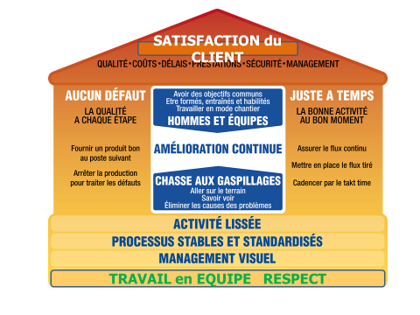
Le Lean en tant que système
Le But
Les deux piliers
  Jidoka
  Juste à temps
Réduire la non valeur ajoutée
L’amélioration continue
La base
  Standard
  Visuel
  Equipe

Slide 3

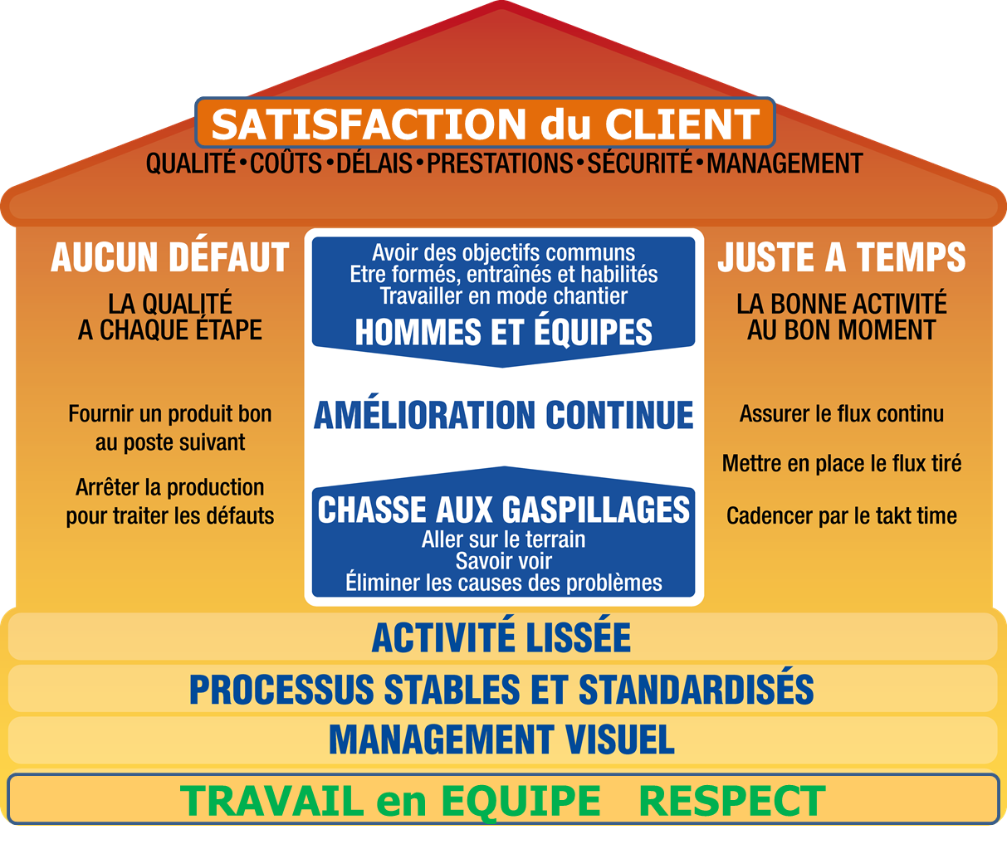
Juste à temps et gaspillage
Le juste à temps c’est ne consacrer ses ressources qu’à la valeur ajoutée pour le client.
Pour cela on se doit d’éliminer toutes les sources de gaspillages
Pour analyser l ’état d’un flux ou d’un processus, deux outils sont utilisables :
Le diagramme spaghetti
La Value Stream Mapping (VSM)
Flux et lead time : ppt spécifique
Notes:
Assurer que les caractéristiques produit au process qui conditionnent la Qualité sont toujours conformes aux spécifications
Etre capable d’analyser les dérives et les interactions entre caractéristiques

Slide 4






Analyse du flux : VSM et Spaghetti
Caractéristiques communes aux deux méthodes
  Le but : Détection de Mudas
    Spaghetti : Déplacement
    Attente
    Stock
    Transport
    VSM : Surproduction
    Lead time trop long
    Processus inutile
    Stock
    Attente information
  Les moyens :
    Observation minutieuse sur le terrain
    Questionnement des équipes en cas de décalage

Slide 5
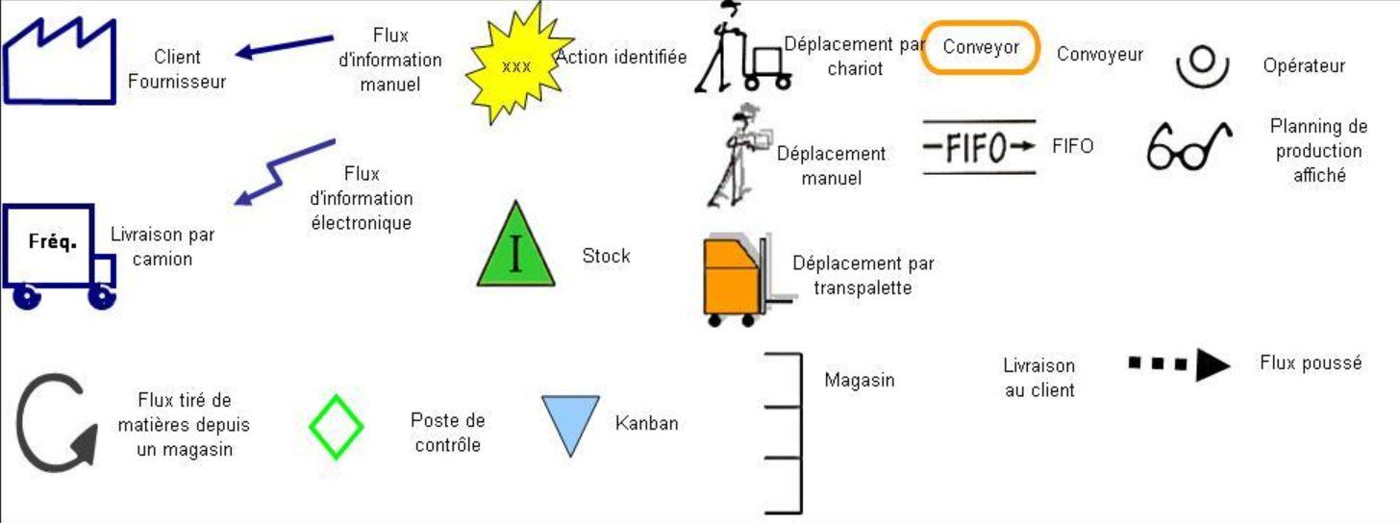
Analyse du flux : VSM et Spaghetti
La restitution est visuelle
  Faciliter la compréhension
  Permettre le partage
  Permettre la modification facile
  Les symboles courants:

Slide 6
Diagramme spaghetti
Il se construit par l’observation du flux physique
On suit le produit dans son parcours
On note les points spécifiques, les distances
  Poste de contrôle, stock,
  Poste de travail
On suit tous les types de produit, les parcours sont souvent différents
On interroge en cas d’incompréhension
On cherche une solution limitant les déplacements et stocks

Slide 7
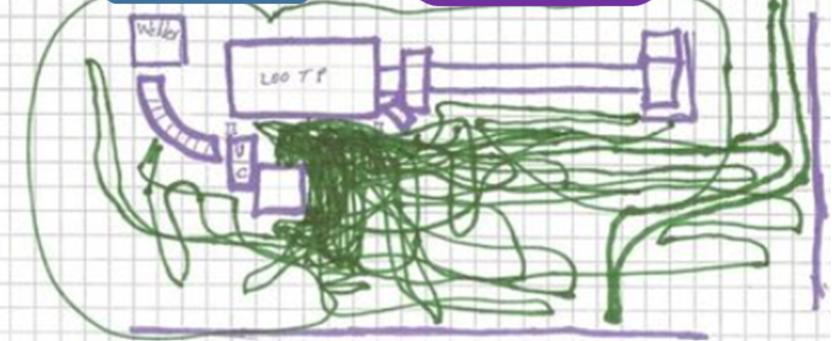
Diagramme spaghetti
Le classique
  Déplacements d’un opérateur
    Il faut repositionner les divers points de travail et d’approvisionnement

Slide 8
Diagramme spaghetti
Diagramme simple
  Distances longues et stocks importants
    Réduire la taille des lots de 20 à 5 par exemple,
    Rapprocher les machines, supprime le transport et la majorité du stock.

Slide 9
Diagramme spaghetti
Flux à un seul type de produit
Complexe mais lisible
  Avec des aller retour (C→U4→C→U3)

Slide 10
Diagramme spaghetti
Flux multi types: Si entrée et sortie sont communes, le reste est complexe, une nouvelle implantation des postes est à prévoir
  Suppression de C2 (inutile) , interversion de U3 et C, P limiteront les déplacements
  Regroupement des postes de contrôle et finition

Slide 11
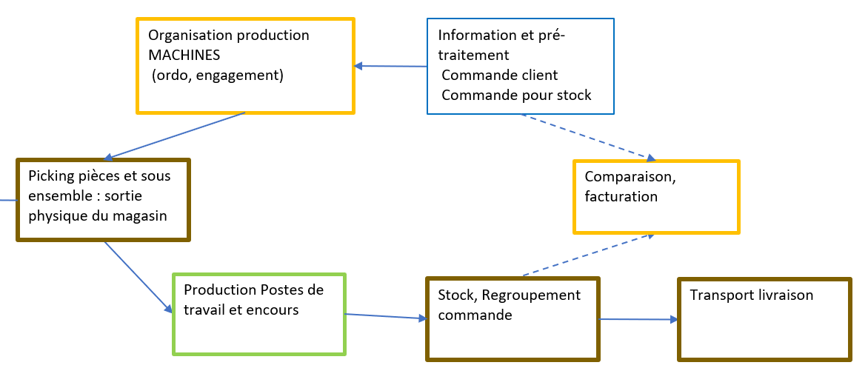
VSM
Elle représente le flux sur une ligne avec des symboles visuels pour rendre l’ensemble plus clair
Analyse en 2 flux connectés
  Flux d’information : Enregistrement Traitement Info
  Flux de produits : Attente, Déplacement Opération avec VA

Slide 12
VSM
Construction
  Observation du flux physique pour les divers types de produits
    Mesure des distances, taille des stocks
  Décomposer en différentes tâches
    Poste de travail avec VA
    Transport, mise en attente
  Repérer et enregistrer les sources, nature des informations reçues et émises
  Suivre le flux d’information et les étapes de traitement
    Origine et Saisie
    Extraction
    Analyse et génération nouvelle information

Slide 13

VSM
Synthèse visuelle
  Boites de tâches enchainées, standardisées
  Utilisation de post it pour modification facile en équipe
  L’amélioration peut être rapide (chantier) ou continue, la VSM reste alors affichée en permanence.
  Boite type Exemple
Nom de la tâche
Qui réalise
Durée exécution
Délai ou Fréquence
VA ou Non
Infos
Quantité produits
Moyen utilisé
Tps chgt série
Saisie commandes
Commerce
10mn / commande
Hebdo
Non VA
Infos
ERP

Slide 14
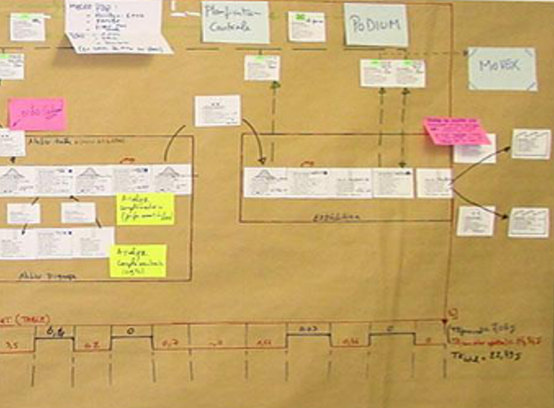
VSM
VSM Visuelle au cours d’un chantier
Post it des tâches
En bas l’échelle des temps (Non VA et VA)

Slide 15
VSM les points classiques
1
3a
4
2
Cette VSM comporte les éléments fréquemment analysés
Commandes et Ordonnancement
Transport vers fournisseur et Lead time
Approvisionnements ( 3a poussés, 3b tirés)
Flux Synchrone (info, produit)
3b

Slide 16
VSM Commandes et ordonnancement
1
Etape clef, ordonnancer les commandes, selon délai et charge de travail :
  Le plus simple engager dans l’ordre du délai, suppose une grande flexibilité
  Plus risqué Ordonnancer afin de lisser la charge, valable si on reste sur un horizon court, sinon le délai s’allonge
  Très risqué : Regrouper par lots ou par série longue : on s’éloigne du principe du juste à temps délai et couts augmentent
Se traduit par une liste d’OF transmis aux processus menants
1

Slide 17
VSM Transport vers fournisseur et retour
2
A
Ici le Lead time est de 10 jours pour 2h de VA (cf. calculs à suivre)
Ce ne sont ni la distance, ni la vitesse de transport qui sont menantes, c’est la fréquence de livraison :
  ici hebdomadaire : 10 jour
  Si journalière : 5 jours dont 3 d’engagement qui devient prépondérant (cf cas précédent)
  Il faut trouver le nouvel équilibre économique : moins de stock et de délai, fréquence élevée.
Lead time = temps de transit dans un processus
Plus il est élevé plus le délai s’allonge et moins le flux est tendu (stock importants)

Slide 18
VSM Transport vers fournisseur et retour
2
Calculs
A
Lead Time = 10 jours + 2h de VA
3 jours en moyenne d’attente du camion (1/2 semaine)
0,5 jour de transport (distance)
3 jours d’ordonnancement avant engagement : organisation, flexibilité
2 heures de VA
3 jours en moyenne d’attente du camion retour (1/2 semaine)
0,5 jour de transport
La fréquence est 6 fois plus couteuse que la distance, la flexibilité vient en second

Slide 19
VSM Transport vers fournisseur et retour
2
A
3jours 0,5 jour 3 jours 2 heures 3 jours 0,5 jour
VSM initiale
Lead time = 10jours dont 2h de VA
  Fréquence de livraison hebdomadaire

Slide 20
VSM Transport vers fournisseur et retour
2
A
3 jours
0,5 jour 0,5 jour 3 jours 2 heures 0,5 jours 0,5 jour
VSM améliorée
Lead time = 5 jours dont 2h de VA
  Fréquence de livraison journalière

Slide 21
VSM Transport vers fournisseur et retour
2
A
0,5 jour 0,5 jour 1 jour 2 heures 0,5 jours 0,5 jour
VSM améliorée
Lead time = 3jours dont 2h de VA
  Fréquence de livraison journalière
  & Information produits livrés anticipée pour ordonnancer en anticipation

Slide 22
VSM Approvisionnements Poussés ou Tirés
3a
Le flux poussé en appro est souvent nécessaire du fait d’un délai long
Le Stock nécessaire du à :
  Fréquence d’appro : ici mensuelle
  Sécurité par rapport aux écarts possibles avec la prévision durant le délai de livraison
  Si on passe à une fréquence d’appro annuelle (« c’est moins cher »), le stock de base est décuplé et les aléas imprévisibles nécessitent une sécurité++ !!

Slide 23
VSM Approvisionnements Poussés ou Tirés
Le flux tiré diminue les stocks et évite de stocker des produits inutiles du fait de mauv aises prévisions
Le flux tiré est souvent géré directement sur le terrain
L’appro en flux tiré est facile si :
  Le délai est inclus dans la fréquence de réapro (ici hebdo donc délai de commande à livraison < semaine)
  Les consommations sont actualisées périodiquement pour ajuster les niveaux de stock des divers types de produits.
3a

Slide 24
VSM Flux synchrones
4
En C engagement simultané de 2 flux
  Un menant : le plus long
  Un complémentaire dit synchrone
Le flux menant doit conserver au maximum l’ordre d’engagement pour que les accessoires arrivent dans le bon ordre
Le point B est le point de rencontre des deux flux au milieu montage
Aucun stock n’est créé en plus de l’encours « naturel » : ici 4h + 2h
Flèche : recalage du flux si des décalages sont possibles
4
C
B

Slide 25
VSM et industrie 4.0
Le développement de la continuité numérique permet une meilleure gestion tout au long du flux, sans rupture d’info.
La diversité, la flexibilité demandées par les clients sont accrues, il faut gérer plus vite plus de données.
Le traitement du big data peut conduire à l’idée que les prévisions seront plus justes. Faux, dès que c’est mieux la diversité croit et on revient au même point. Le flux tiré reste préférable.

Slide 26

Liens utiles
Blog dédié au Lean
https://joelduflot-lean.fr
Et en BD c’est plus clair
https://izibook.eyrolles.com/produit/4557/9782212423235/Lusine%20du%20futur
En détail
Diagramme spaghetti :
VSM Cartographie des flux
Sur le blog DJLean

